Slide 1

Deteksi Kapal pada Citra Satelit Menggunakan Metode Deep Learning
Platelet Miner - Universitas Gadjah Mada
Rimba Erlangga
Delaneira Rachmita P
M Fawwaz Mayda

Slide 2
Permasalahan
Diberikan data berupa citra satelit yang berisi objek kapal. Buatlah bounding box yang membingkai kapal yang ada.

Slide 3
Alur Kerja
Dataset
Perangkat uji coba
Metode
Multilayer Perceptron
Convolutional Neural Network : Konvolusi dan Max Pooling
Sliding Window
Implementasi
Analisis Hasil

Slide 4
1) Dataset
Data latih
4000 gambar 80x80 piksel, masing-masing diberi label “kapal” (dikodekan dgn 1) atau “bukan kapal” (dikodekan dgn 0)
Data uji
Empat citra satelit berukuran 768x768 piksel + ground truth, dan satu citra satelit berukuran 2825x1777 piksel

Slide 5
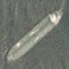
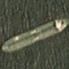
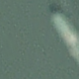
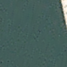
1) Dataset (data latih)
Label 1
Label 0

Slide 6
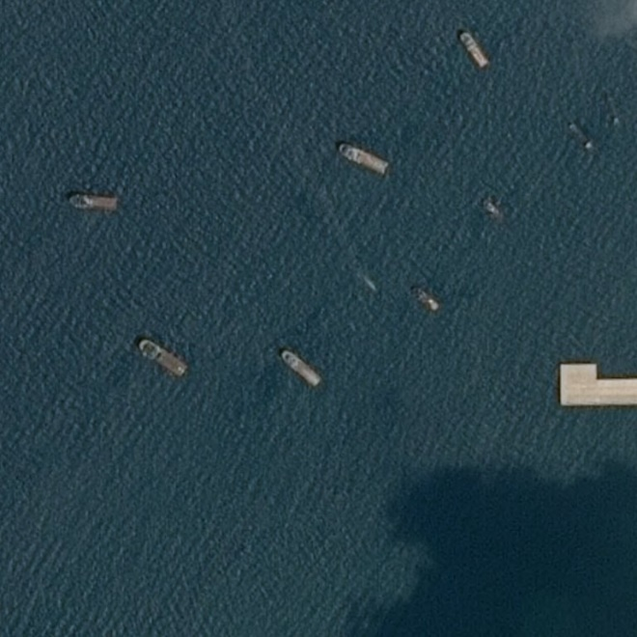

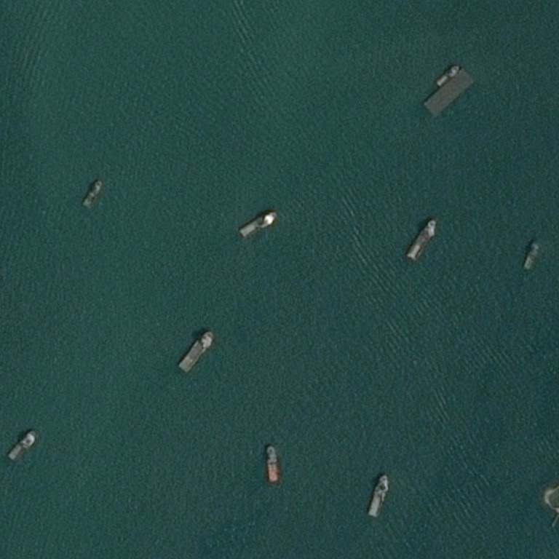

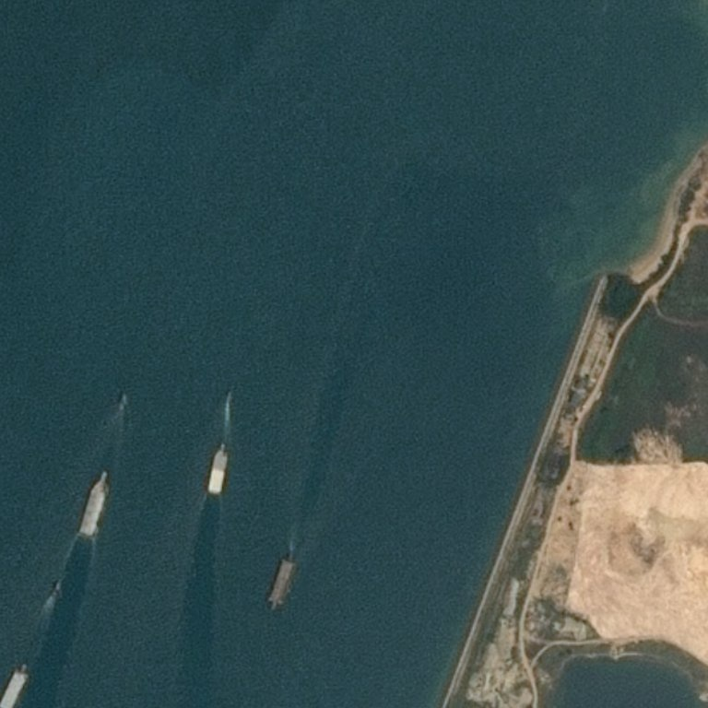

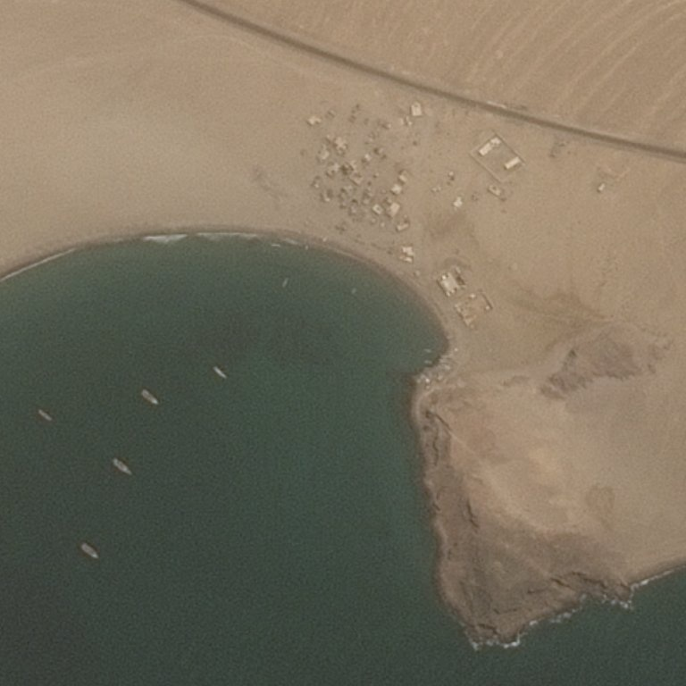

1) Dataset (data uji 768x768)

Slide 7
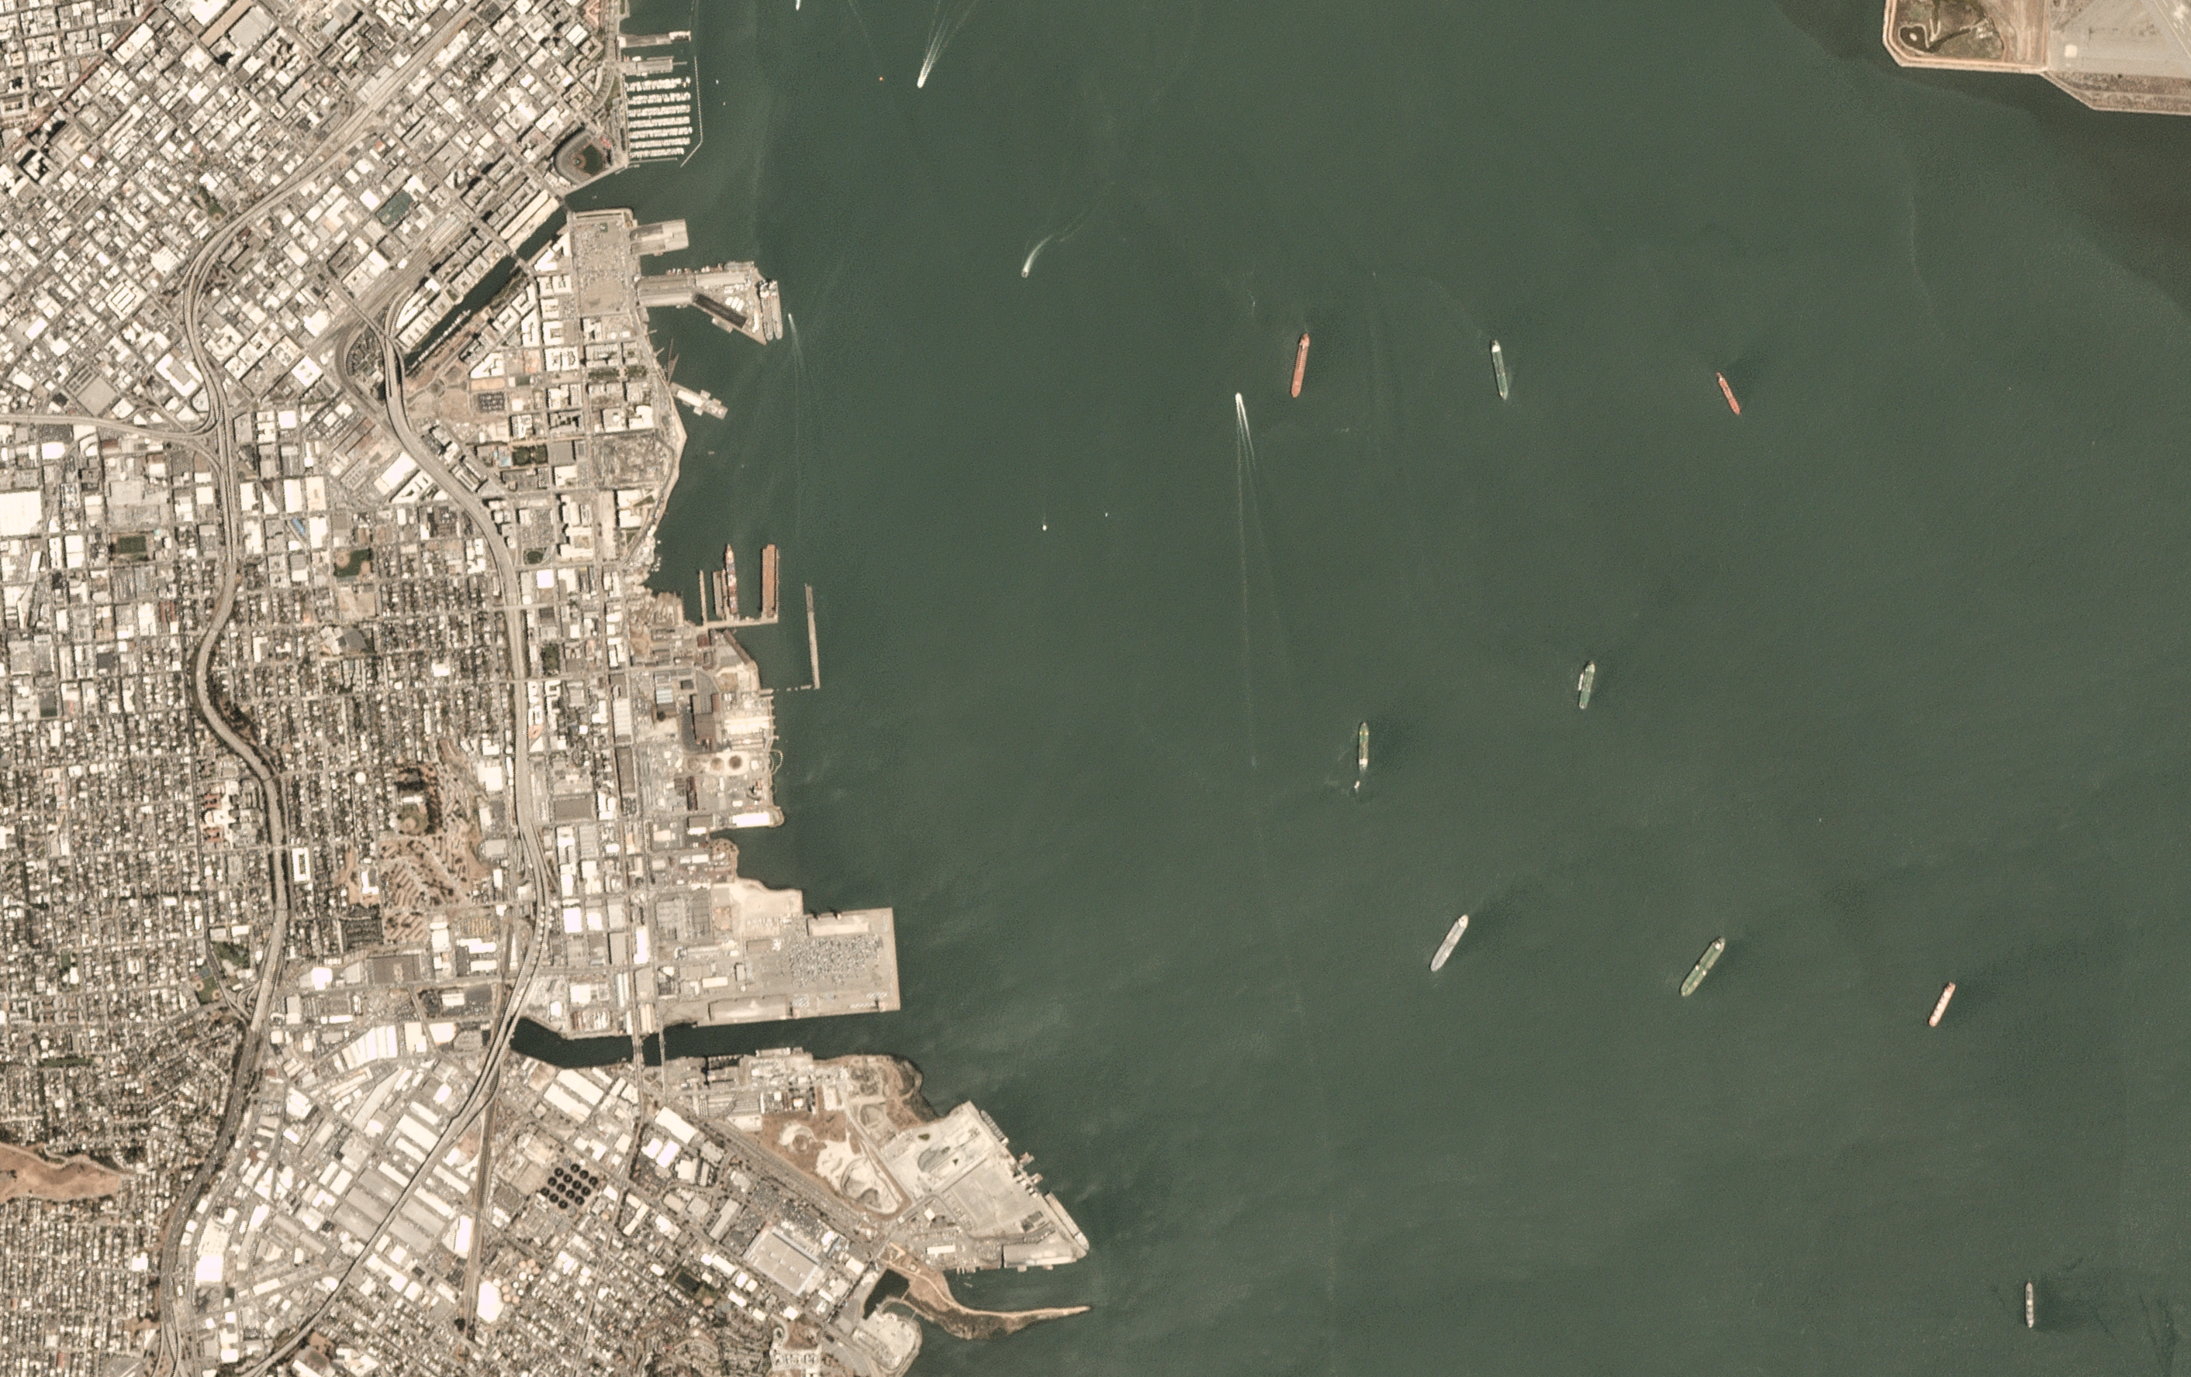
1) Dataset (data uji 2825x1777)

Slide 8
2) Perangkat Uji Coba
Google Colaboratory
Alat, pustaka, dan framework:
Keras, versi 2.1.6
Tensorflow, versi 1.10.1
Numpy, versi 1.14.5
Matplotlib, versi 2.1.2
Sistem operasi : Linux
Prosesor : Intel Xeon Processor 2.3 Ghz
RAM : 12 GB
GPU : Nvidia Tesla K80 GPU
Bahasa pemrograman : Python 3.6

Slide 9
3) Metode
Pelatihan
Multilayer Perceptron
Convolutional Neural Network
Konvolusi
Max-Pooling
Pengujian
Sliding window

Slide 10
3) Metode – Multilayer Perceptron
Meniru jaringan syaraf manusia
Bersifat hierarkis dan berlapis
Terdapat input layer, hidden layer, output layer
Setiap layer terdiri dari beberapa neuron
Setiap neuron yang berada pada layer yg berbeda terhubung satu sama lain oleh suatu edge
Setiap neuron dan edge memiliki bobot

Slide 11
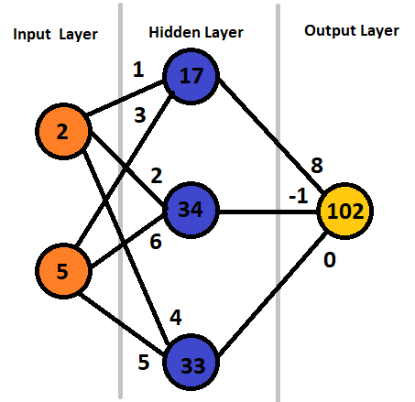
3) Metode – Multilayer Perceptron

Slide 12
3) Metode – Multilayer Perceptron
Perbedaan perhitungan hasil prediksi / output layer dengan hasil yang sebenarnya disebut dengan loss
Bobot pada edge disesuaikan sehingga nilai loss menjadi sekecil mungkin
Satu kali penyesuaian bobot disebut dengan satu kali epoch

Slide 13
3) Metode – CNN - Konvolusi
Citra direpresentasikan dengan matriks
Memerlukan matriks filter/kernel
Setiap entri matriks filter memiliki bilangan
Menghasilkan feature maps
Feature maps diinputkan ke MLP
Terdapat strides / langkah

Slide 14
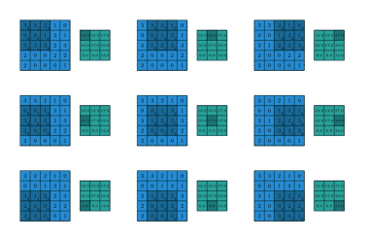
3) Metode – CNN - Konvolusi
Contoh konvolusi dengan strides = 1
Biru terang : matriks citra
Biru gelap : kernel
Hijau : feature maps

Slide 15
3) Metode – CNN – Max-pooling
Mirip konvolusi
Perlu matriks filter, tapi tanpa bobot
Mengambil piksel dengan nilai terbesar

Slide 16
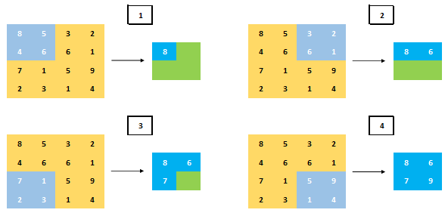
3) Metode – CNN – Max-pooling
Contoh max-pooling dengan strides = 2

Slide 17
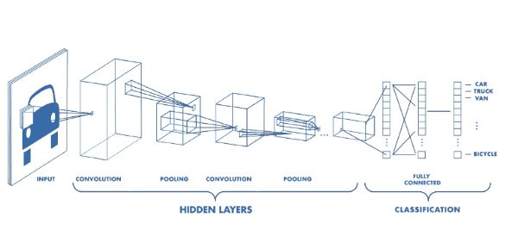
3) Skema metode pengujian

Slide 18
3) Metode – Sliding Window
Digunakan saat proses pengujian
Menghasilkan bingkai pada kapal di citra

Slide 19
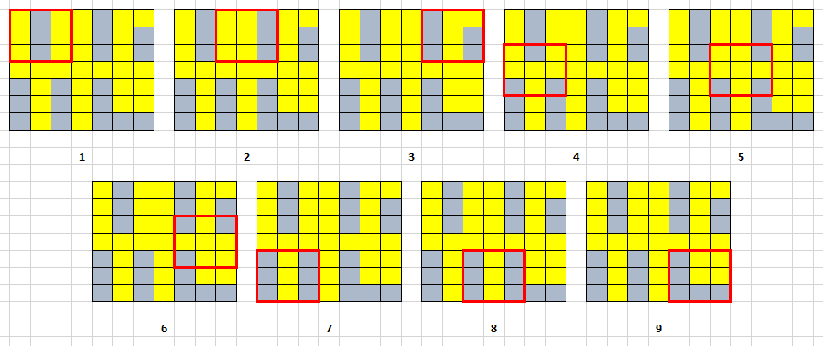
3) Metode – Sliding Window
Contoh mencari bentuk huruf L pada citra dengan sliding window (strides = 2)

Slide 20
4) Implementasi - pelatihan
Memprediksi label yang ada pada data latih
Metrics yg digunakan sebagai indikator keberhasilan prediksi : akurasi
Mengambil 20% data sebagai validasi

Slide 21
3) Implementasi – rumus akurasi

Slide 22
4) Implementasi - pengujian
Memberikan bounding box
Pengaturan nilai parameter

Slide 23
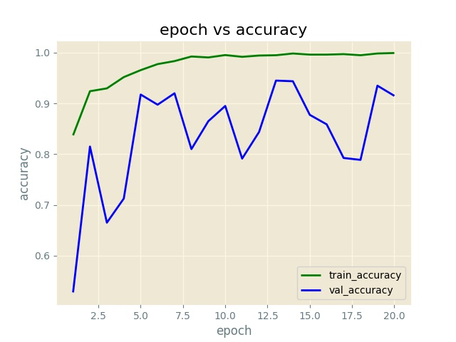
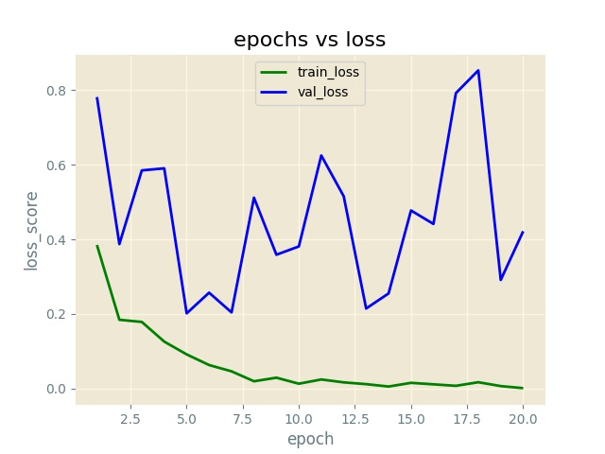
5) Analisis hasil pelatihan

Slide 24
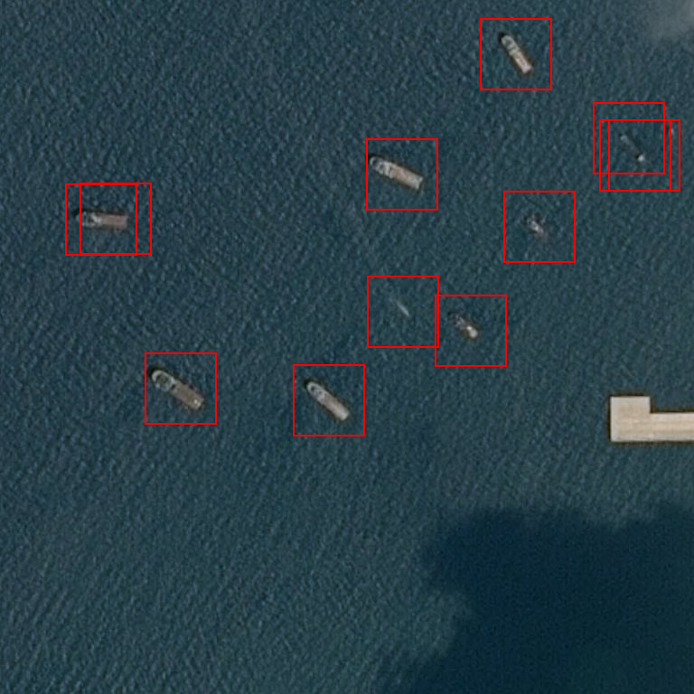
5) Analisis hasil pengujian
Gbr 1. Memberikan hasil prediksi terbaik dengan memberikan bounding box pada semua kapal, walaupun ada dua kapal yang diberi bounding box dua kali

Slide 25
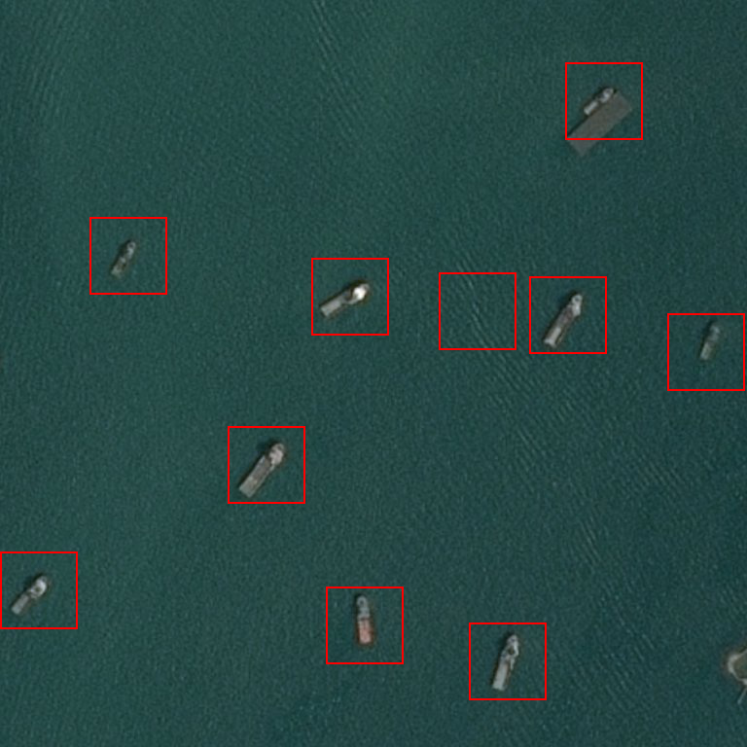
5) Analisis hasil pengujian
Gbr 2. Berhasil memprediksi 9 dari 10 kapal disertai dengan satu kesalahan prediksi (memberikan bounding box pada citra laut kosong)

Slide 26

5) Analisis hasil pengujian
Gbr 3. berhasil memprediksi 5 dari 7 kapal yang ada

Slide 27

5) Analisis hasil pengujian
Gbr 4. berhasil memprediksi 4 dari 6 kapal yang ada

Slide 28

5) Analisis hasil pengujian
Gbr 5. tidak sebagus empat gambar pertama. Ada beberapa dermaga yang diprediksi sebagai kapal dan ada beberapa kapal yang diberi lebih dari satu bounding box.

Slide 29
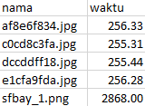
5) Kesimpulan
Seluruh prediksi pada data uji memberikan hasil yang cukup baik karena berhasil memprediksi bahwa kapal hanya ada di laut saja, bukan di darat.
Waktu yg diperlukan untuk memberi bounding box :

